Slide 1
4.6 刚体系的平衡

Slide 2
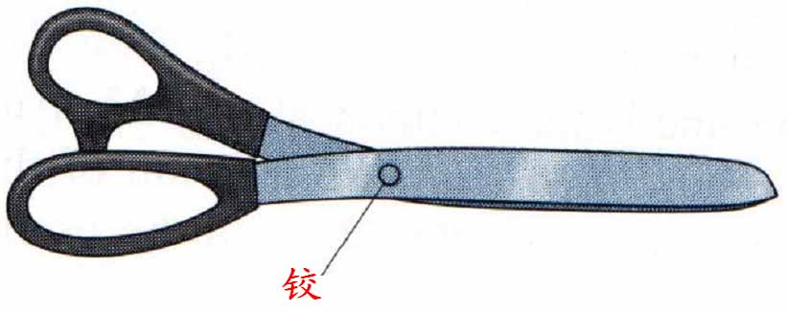
第6节 刚体系的平衡
刚体系是指由多个刚体构成的结构或机构
刚体平衡方程不是刚体系平衡的充分条件
F
－F

Slide 3
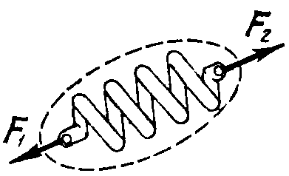
第6节 刚体系的平衡
变形体是指质点之间距离可以改变的物体
刚体平衡方程不是变形体平衡的充分条件

Slide 4
第6节 刚体系的平衡
刚体平衡方程是刚体系平衡的必要条件，就是说，如果刚体系保持静止，则作用在刚体系上的全部力构成平衡力系。
刚体平衡方程是变形体平衡的必要条件，就是说，如果变形体保持静止，则作用在变形体上的全部力构成平衡力系。
以上两条内容就是所谓的刚化原理。
刚化原理是动力学命题，利用质点系动量定理和动量矩定理（第7章）可以证明。

Slide 5





第6节 刚体系的平衡
例1
已知：a、P、Q。
求： A、B 的约束反力。
C
A
B

Slide 6
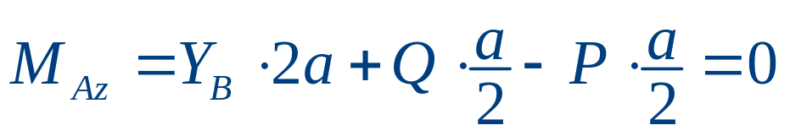
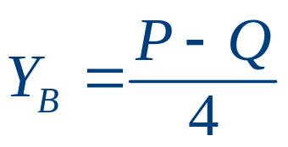
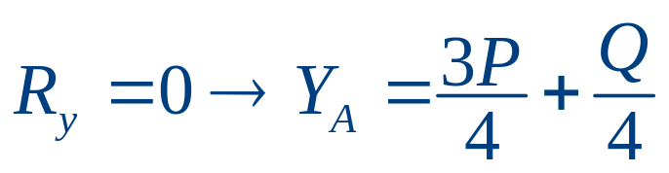
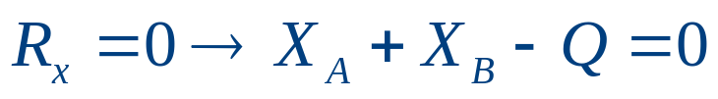




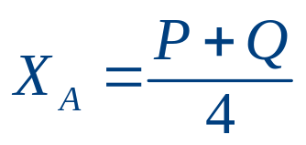
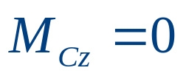

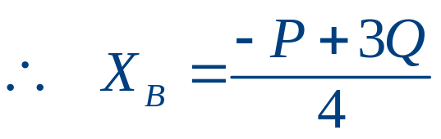



第6节 刚体系的平衡
(1) 考虑刚架整体
无法求解！
C
(2) 考虑左半部
B
A
整体无法求解，拆分后可求解，为什么？
C
(3) 校核
静不定(超静定)？
A

Slide 7




第6节 刚体系的平衡
例2 已知连续梁由AB和BC两段组成，长度分别为2a和a，梁的A端插入墙内，C处有滚动支座支撑，B处用光滑铰连结，在BC段作用力偶矩m，在AB段作用分布载荷q，求A、B、C 处约束反力
C
A
B

Slide 8
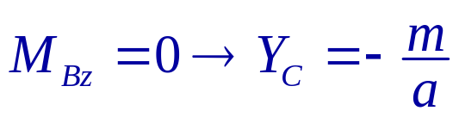

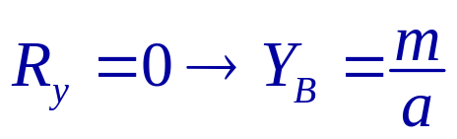

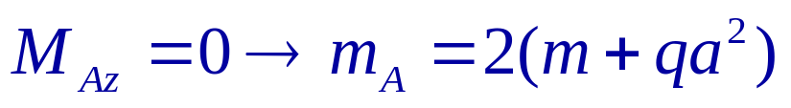




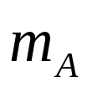

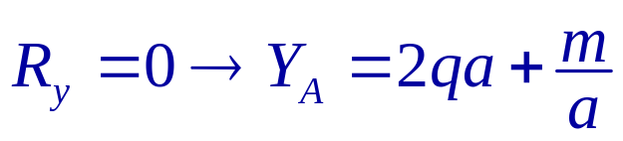


第6节 刚体系的平衡
根据上题经验(分析)，必须拆分。
(1) 先考虑BC
C
A
B
(2) 再考虑连续梁整体AC
C
B
C
A
B
(3) 校核

Slide 9
第6节 刚体系的平衡
桁架：由许多直杆在端点连接构成的几何形状不变的结构。
若所有杆件均处在同一平面内，且载荷作用在相同的平面内，则称为平面桁架。

Slide 10
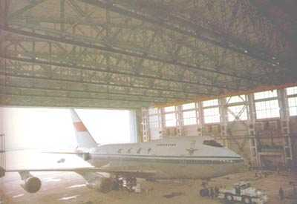
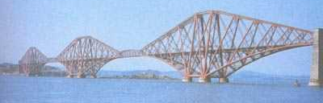
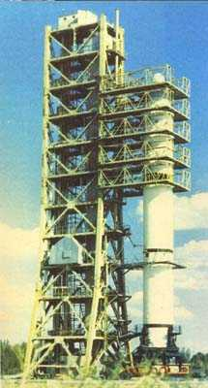
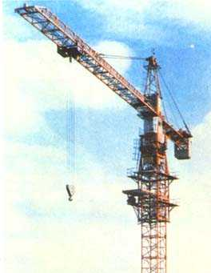
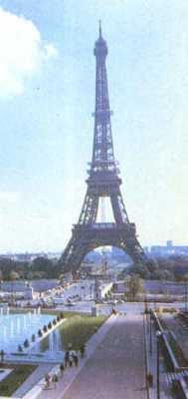
第6节 刚体系的平衡

Slide 11
第6节 刚体系的平衡
桁架的基本假设 （理想桁架）
  杆的自重相对载荷可以忽略不计
  载荷及支座反力均作用在连接点上
  在这两个假设下，各杆均为二力杆
  各杆端点用光滑铰链相连接，连接点称为节点

Slide 12
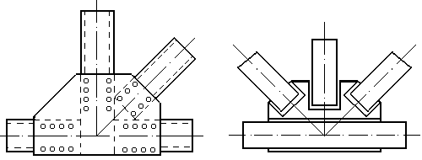
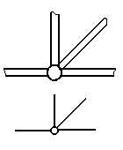
第6节 刚体系的平衡
桁架的基本假设的合理性分析
  误差小
  保守（更容易失衡）
桁架的实际节点
理想节点
焊接或铆接，杆的端点不能转动，可承受力矩。
光滑铰链，不能
承受力矩

Slide 13
第6节 刚体系的平衡
平面简单桁架(三角形扩大法则)
简单桁架杆数m和节点数n满足m = 2n－3，属于静定问题。

Slide 14
第6节 刚体系的平衡
求平面桁架各杆内力的方法
  节点法：分别考虑各节点的平衡
    每个节点都受一平面汇交力系的作用，只能列写两个平衡方程，解两个未知数。
    注意选择节点顺序，适合于求解全部杆件内力
  截面法：适当地选取一截面，假想地把桁架截开，再考虑其中任一部分的平衡，求出被截杆件的内力。不宜截断三杆以上，适于校核部分杆件内力

Slide 15



第6节 刚体系的平衡
例3 桁架的尺寸、载荷如图所示，求各杆的内力
F
6
8
G
C
7
2
5
9
12
3
11
B
A
1
4
D
E
10
H
13

Slide 16
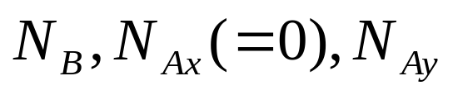


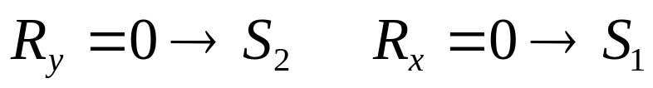

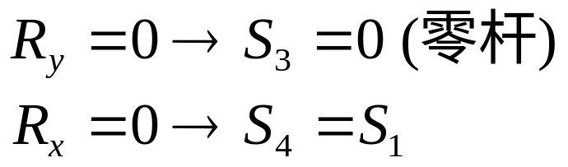
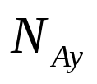



第6节 刚体系的平衡
解法1（节点法）
F
6
8
G
考虑整体平衡
C
7
2
5
9
12
可求出
3
11
B
A
1
4
D
E
10
H
13
用节点法求各杆内力，考虑各节点平衡的顺序 A→D→C→F→E→G→H
节点A：
A
节点D：
最后利用节点B的平衡条件校核
D

Slide 17


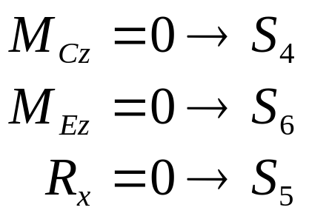
第6节 刚体系的平衡
解法2（截面法）：先由整体平衡求出A、B处的约束力；再作截面I，考虑左半部平衡
I
F
6
8
G
C
C
7
2
5
9
12
3
11
B
A
E
A
1
4
D
D
E
10
H
13
N_{Ay}

Slide 18
第6节 刚体系的平衡
零杆的确定
  零杆与桁架所承受的主动载荷有关
  同一桁架在不同的载荷下，零杆可能不同
  若某节点只与两杆相连，节点上无主动力，两杆不平行，则 两杆均为零杆
  若某节点与三杆相连，节点上无主动力，两杆平行，则第三杆为零杆

Slide 19

第6节 刚体系的平衡
0
1
P
2
3
F
0
5
4
0
G
C
0
0
0
0
0
7
6
9
A
B
8
D
E
H
A
B

Slide 20
第6节 刚体系的平衡
特殊截面
如何求1杆的内力？
C
P
1
3
2
F
D
3
1
E
2
A
B
A
B
4
E
P

Slide 21

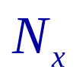
第6节 刚体系的平衡
C
P
3
F
F
D
1
E
2
D
A
B
E
1
2
3
A
B
A
E
4
E
P

Slide 22


第6节 刚体系的平衡
例4 在图示平面桁架中，沿对角线的杆件均为钢索，它们只能承受拉力。已知P ＝ 40kN， Q＝ 80kN，求钢索BF及CG的内力
H
G
F
E
A
D
B
C
P
Q

Slide 23
第6节 刚体系的平衡
根据钢索的特点可知，图中每个四边形都有一个零内力钢索
H
G
F
E
A
D
B
C
P
Q
G
F
G
F
B
C
B
C
P
Q

Slide 24
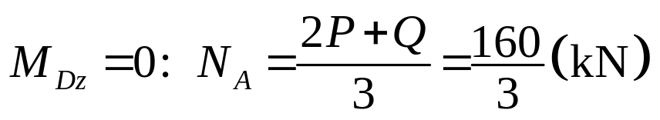



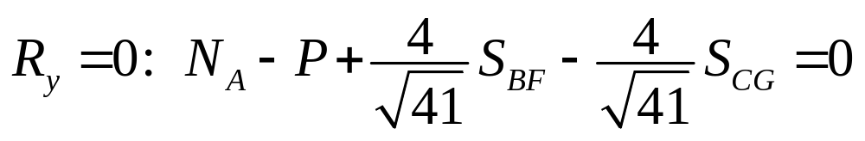



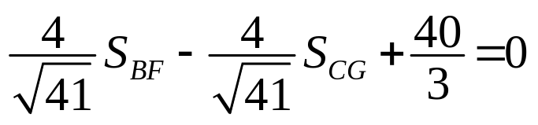

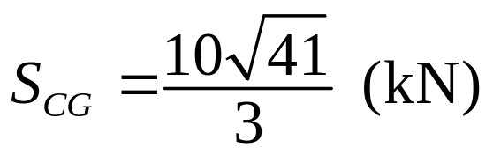
第6节 刚体系的平衡
对整体分析
H
G
F
E
A
D
B
C
P
Q
作截面，对左半部
H
G
A
B
P
若设S_{CG} > 0， S_{BF} < 0，但钢索不能受压，故必有S_{BF} = 0

Slide 25













第6节 刚体系的平衡
例5
如图所示的尖劈放在水平木条上，尖劈重W，其两边与竖直线各成 和 角。假设平衡时作用在水平木条上的力为 和 ，不计摩擦，求
之间的关系。
三个刚体的平衡

Slide 26
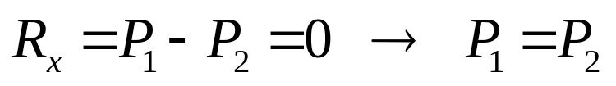
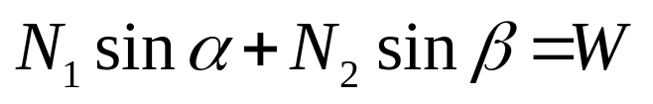
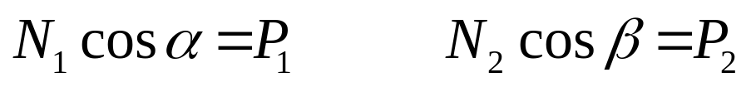

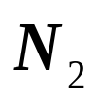
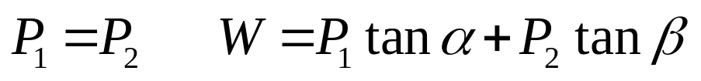
第6节 刚体系的平衡
考虑整体平衡：
考虑尖劈平衡：
再分别考虑两个木条平衡：
最后可得：

Slide 27
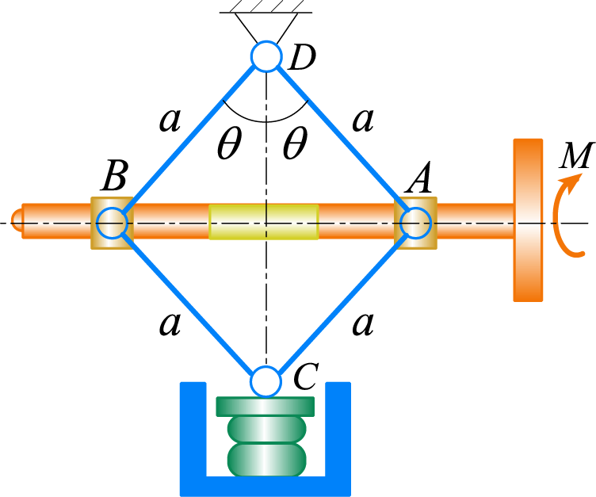
第6节 刚体系的平衡
例6 机构的平衡问题
在压缩机的手轮上作用一力矩M。手轮轴的两端各有螺距同为h、但螺纹方向相反的螺母A和B，这两个螺母分别与长为a 的杆相铰接，四杆形成菱形框，如图所示。
此菱形框的点 D固定不动，而点C连接在压缩机的水平压板上。已知菱形框的顶角，求压缩机对被压物体的压力。

Slide 28
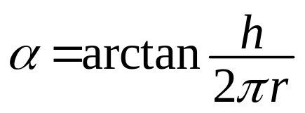




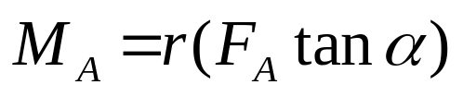
第6节 刚体系的平衡
设手柄半径为r，则螺纹的升角为
分析手柄的受力情况：
  螺母A对手柄作用分布力系，
  力与手柄轴线夹角为
  它们沿手柄轴线的分量构成
  平行力系，等效为一个力F_{A}
  它们垂直手柄轴线的分量构
  成力偶系，力偶矩为M_{A}
这个分布力系等效于力螺旋（右螺旋）。

Slide 29
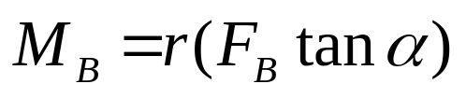



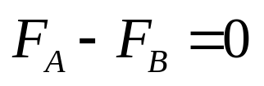
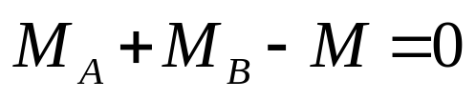



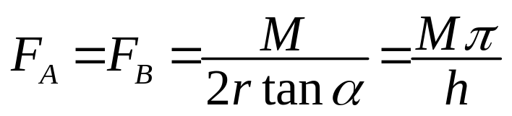
第6节 刚体系的平衡
类似地分析螺母B对手柄的力。
等效于力螺旋（左螺旋）。
由手柄平衡可得：
由此可得：

Slide 30
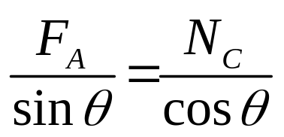




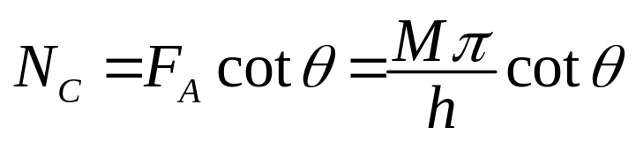




第6节 刚体系的平衡
机构ABCD相对AB和CD都对称，所受外力也对称（不考虑重力），因此4根杆的内力都相等。
我们研究AC杆（二力杆）平衡可知：

